Slide 1

Исследование статистики гонок «Формулы 1»

Slide 2
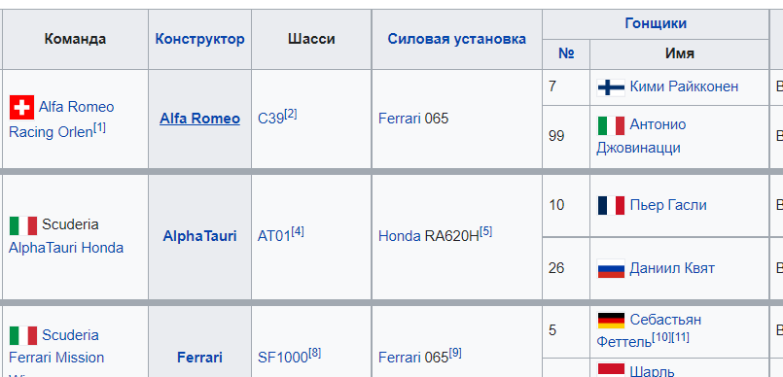
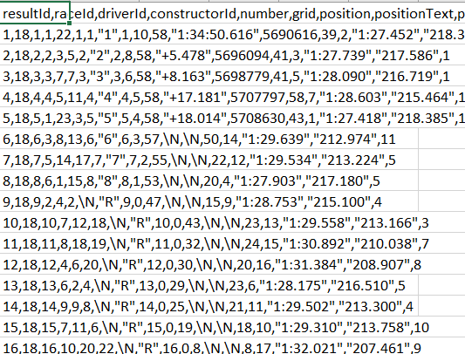
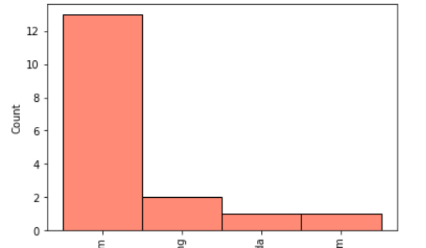
Цели работы
Обработка полученных данных
Формирование отчетных таблиц, удобных для восприятия
Визуализация полученных данных

Slide 3
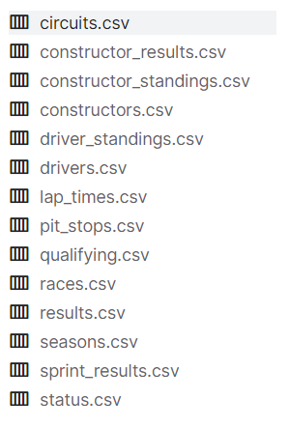
Объект исследования
Датасет из 14 таблиц в формате .csv
Таблицы связаны между собой ключами
Данные в таблицах находятся в третьей нормальной форме
Сезон 2020
Formula 1 World Championship (1950 - 2022) | Kaggle

Slide 4
Схема таблиц в датасете
constructors
constructor_standings
constructor_results
sprint_results
status
results
seasons
races
circuits
pit_stops
lap_times
qualifying
driver_standings
drivers

Slide 5







Методы и средства:
Python / Jupyter Notebook
Pandas
Sqlite 3
SQL alchemy
Seaborn
Matplotlib
Numpy
GitHub

Slide 6
Результаты
Таблица с участниками гонок
Календарь гонок
Результаты Гран-При
Личный зачет гонщиков
Кубок конструкторов

Slide 7
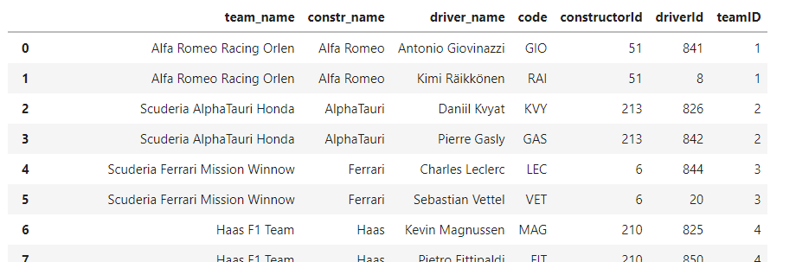
Таблица с участниками гонок

Slide 8
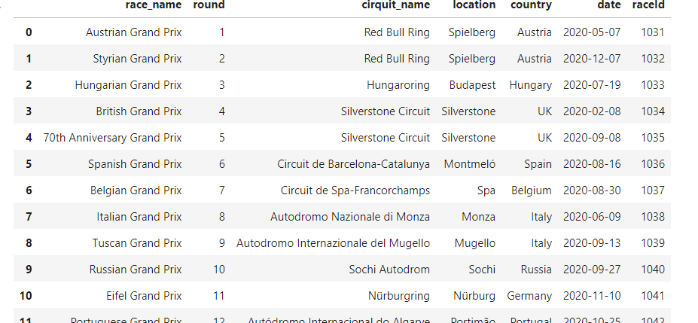
Календарь Гран-при 2020

Slide 9
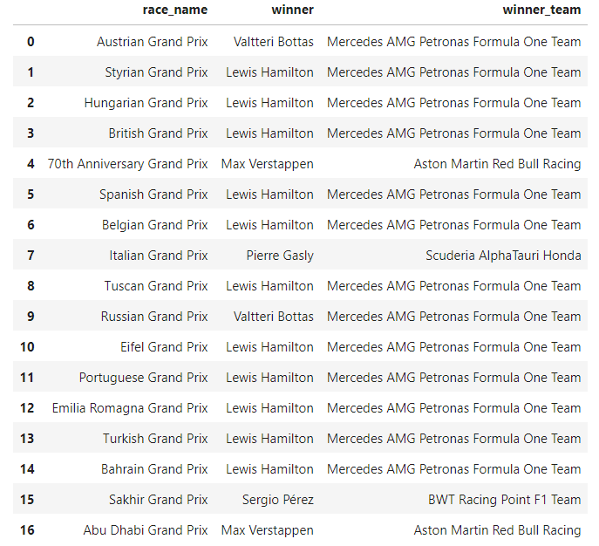
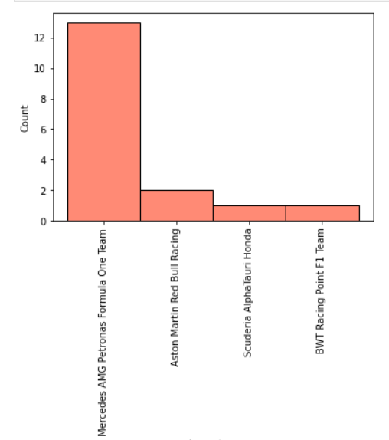
Результаты сезона 2020
Количество побед команд
в сезоне 2020

Slide 10
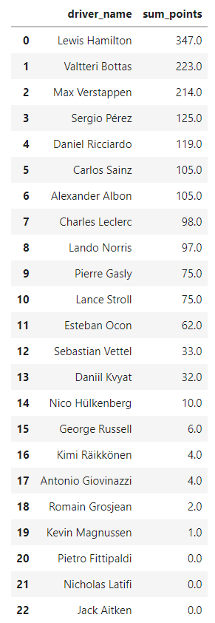
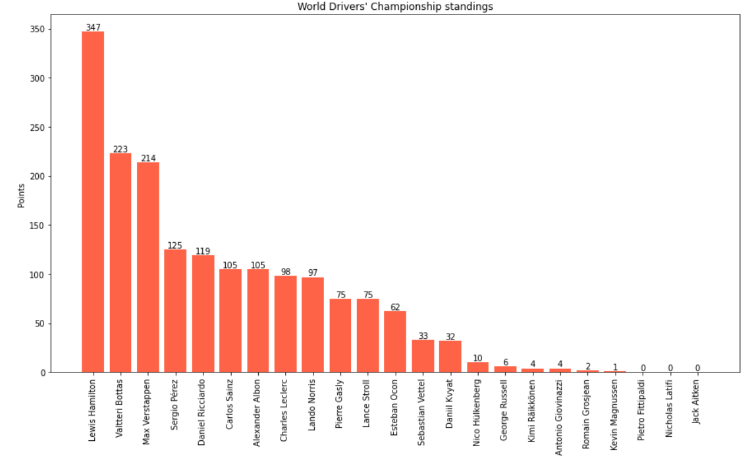
Личный зачет гонщиков

Slide 11
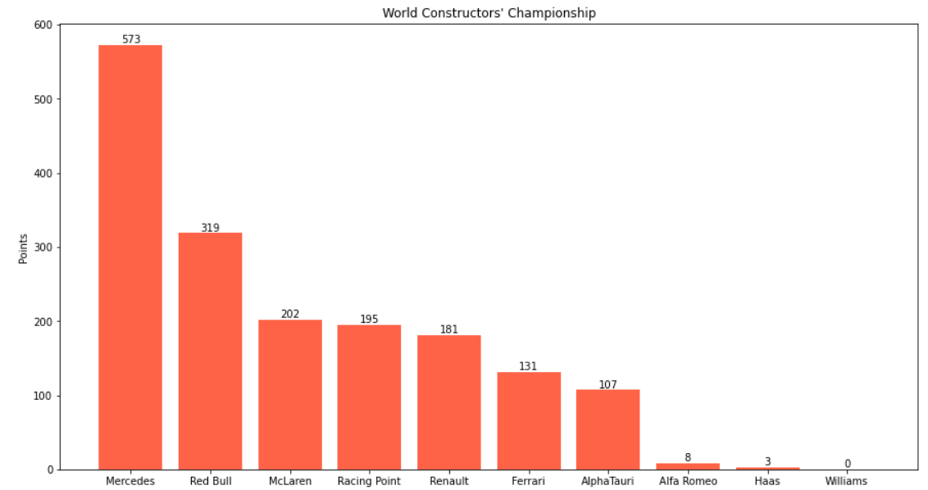
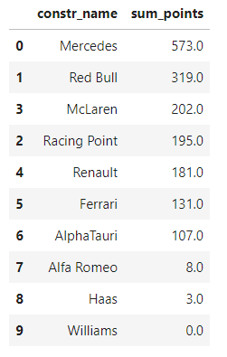
Кубок конструкторов

Slide 12
Спасибо за внимание!
GitHub проекта: GitHub - fedorbuz/F1_Project
fedor.buz@gmail.com

